Slide 1
Territorio e Società
225 Le
Corso di Studio
LE08 Lettere moderne
Ppt 19
a.a. 2022-2023

Slide 2
Popolazione e migrazioni
Due argomenti per discutere sulle diverse caratteristiche della geografia della popolazione
1. La formazione della popolazione e gli strumenti per affrontarla
      distribuzione
      densità
      fertilità
      natalità
      mortalità
      Mondializzazione dei trasporti e della comunicazione (globalizzazione)

Slide 3
Popolazione e migrazioni
2. I movimenti migratori
  Fenomeno non soltanto recente
  Ma migrazioni internazionali a partire dall’età contemporanea e oggi interessano tutte le parti del mondo
  Cause
      Caratteristiche popolazione (vedi sopra)
      Fenomeni locali
      Squilibrio fra paesi / macroregioni

Slide 4
Popolazione e migrazioni
I geografi si occupano della popolazione (e in particolare della demografia, la scienza che studia le popolazioni umane) per ragionare sulle differenze spaziali generate dalle modifiche della presenza umana sul territorio, in funzione della disponibilità di strumenti per favorire condizioni di vita (lavoro, salubrità, accesso alle informazioni e alla conoscenza, relazioni interpersonali, mobilità, etc…) diverse e, dal proprio punto di vista, migliori
    → «progetto implicito»

Slide 5
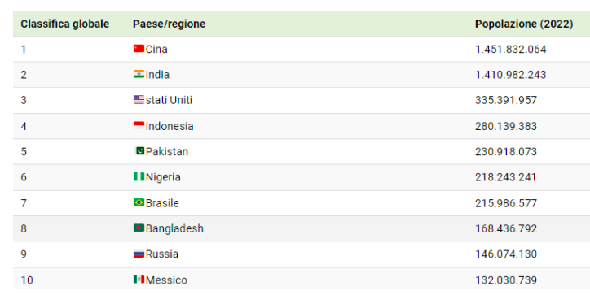
Popolazione e distribuzione
La popolazione umana – oltre 7,8 miliardi persone (1,5 nel 1900)– è distribuita sulla Terra in modo non omogeneo
dati aggiornati in tempo reale - previsione in base alle tendenze in atto: https://www.worldometers.info/it/

Slide 6
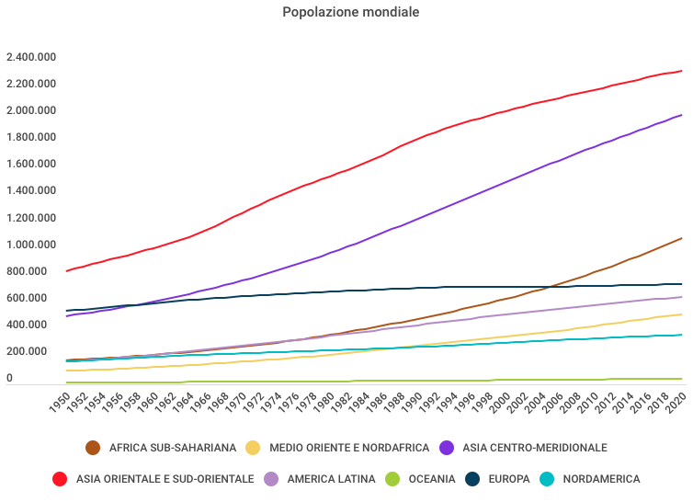
Popolazione mondiale 1950-2020

Slide 7
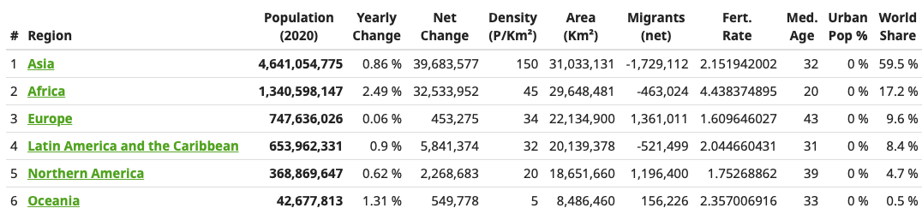
Regioni del mondi distinte per popolazione

Slide 8
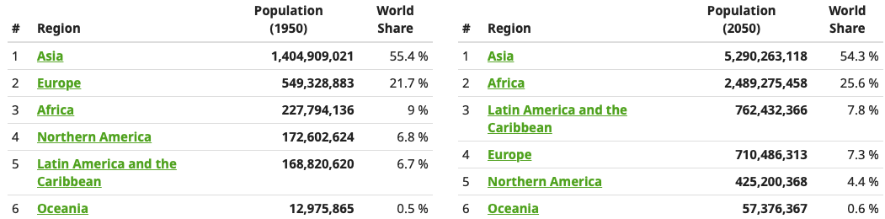
Popolazione delle regioni del mondo 1950 e 2050

Slide 9
Densità della popolazione
Per discutere la pressione della popolazione su un territorio si parla di densità aritmetica e fisiologica
Densità aritmetica: il rapporto fra la superficie di un’area e il numero dei suoi abitanti. Si misura di solito in ab/kmq (Italia 199; FVG 153)
Densità fisiologica: rapporto fra la superficie agricola produttiva (cioè destinata alle produzioni agricole) di un determinato territorio e il numero dei suoi abitanti.

Slide 10
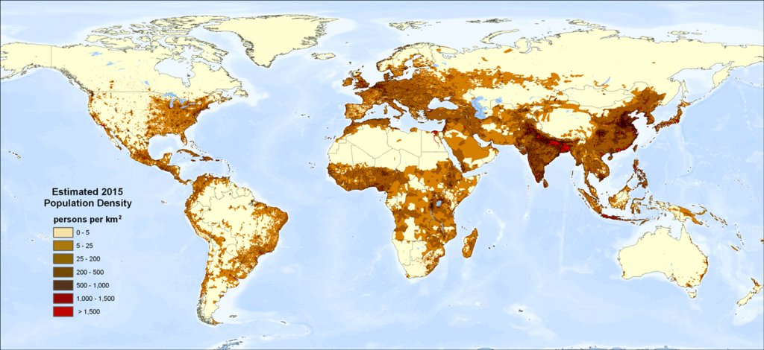
Densità della popolazione
Fonte: https://i1.wp.com/scenarieconomici.it/wp-content/uploads/2014/05/densitapop.jpg?ssl=1
Quasi il 70% della popolazione mondiale vive entro i 400 km dalla costa e si concentra nel 10% della superficie terrestre. Oltre la metà vive in città

Slide 11
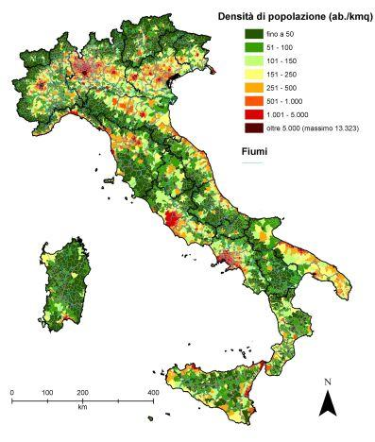
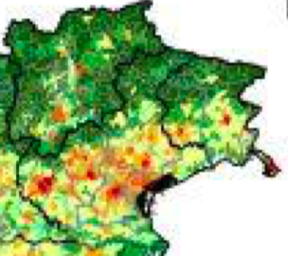

Slide 12
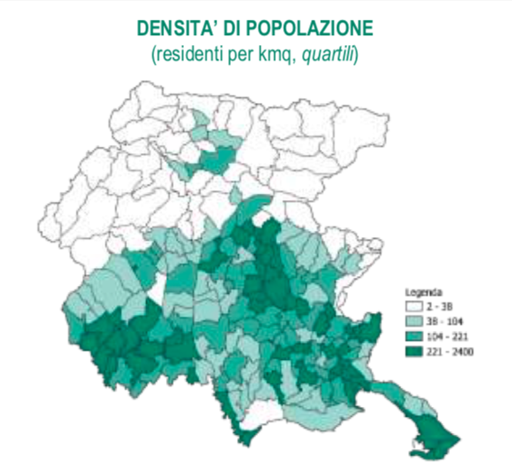
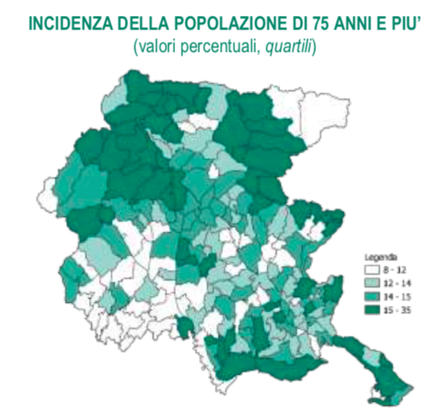

Slide 13
Fertilità
Si riferisce alla possibilità di una popolazione di rigenerarsi nel suo complesso, quindi indica generalmente la possibilità di fare figli, ovvero fa riferimento al numero di nascite all’interno di una popolazione (natalità).
I cambiamenti «prevalenti» e «consueti» di una popolazione dipendo dal numero di nati e morti
  che derivano da fattori biologici, sociali, economici, politici e culturali
  Tasso di natalità: numero annuo di nati vivi ogni mille abitanti
  Tasso di fecondità: numero medio annuo di nati vivi per donna in età feconda (fra i 15 e i 50 anni)
  Quando il tasso di natalità ha un valore uguale o superiore a 2,1 si dice che la relativa popolazione ha raggiunto il tasso di sostituzione delle generazioni

Slide 14
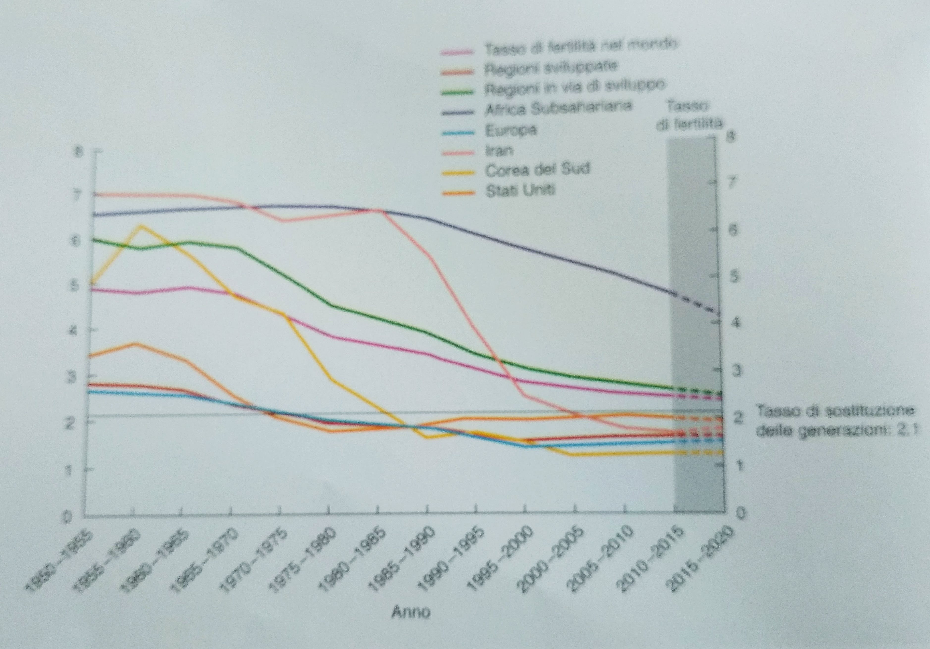
Fertilità
Varia da paese a paese, da regione a regione
Condizionata da fattori biologici, ma anche da modelli culturali (scelte «politiche»)
tra i quali vi è l’uso /non uso di pratiche contraccettive, la posizione della donna nella gerarchia sociale, la disponibilità economica e la presenza di forme di sostegno finanziario per gli anziani (pensione)
Fecondità e povertà non sono strettamente connessi

Slide 15
Fertilità e controllo sociale
I governi usano politiche nataliste o anti-nataliste per gestire la propria organizzazione interna
In Europa la Francia ha un tasso di fecondità (2.0 figli per donna) superiore alle gran parte dei paesi europei (dopo Turchia, Islanda e Irlanda), per una scelta legata a questioni di primato continentale (post guerre mondiali), che ha portato a azioni legislative che sostengono le famiglie, promuovono la natalità, sostengono l’uguaglianza di genere e permettono il lavoro ai genitori attraverso sgravi fiscali, sostegno agli asili e alle scuole, permessi di lavoro per genitori e protezioni dell’occupazione delle donne in maternità
In Cina dal 1979 al 2016 forte incentivo alla riduzione della popolazione attraverso la «politica del figlio unico» applicata in alcune parti del territorio

Slide 16
Mortalità
Si segue attraverso il tasso di mortalità, ovvero il numero annuo di morti ogni 1000 abitanti in un determinato territorio.
Varia da meno del 2 su 1000 in Qatar e Kuwait al 20 e 23 su 1000 di Lesotho e Sierra Leone → grande variabilità geografica
Dipende da
fattori naturali (disastri, carestie, epidemie e relative conseguenze)
fattori sociali (guerre, differenze dei sistemi sanitari e/o di sviluppo economico)

Slide 17
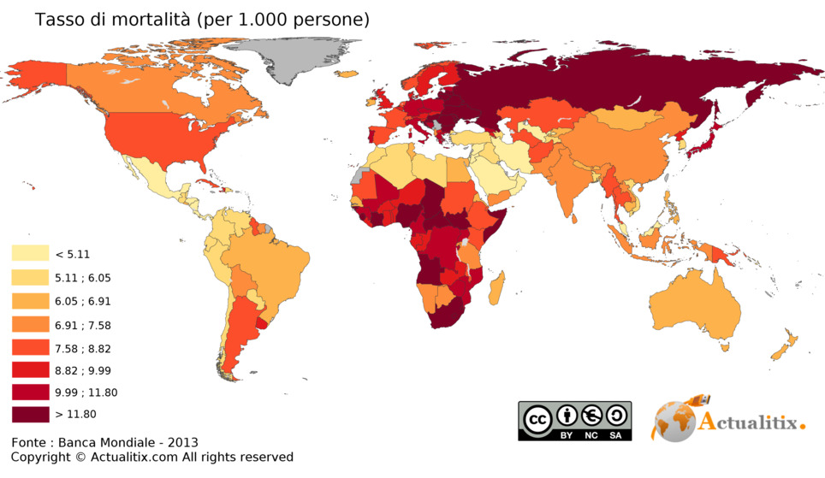
Mortalità
Fonte: https://it.actualitix.com/paese/wld/tasso-di-mortalita-per-paeses.php
I tassi di mortalità non sono indicatori della qualità della vita e/o della salute di un paese. (Italia 2020: 12,5 morti su 1000 abitanti; natalità 6,8)

Slide 18
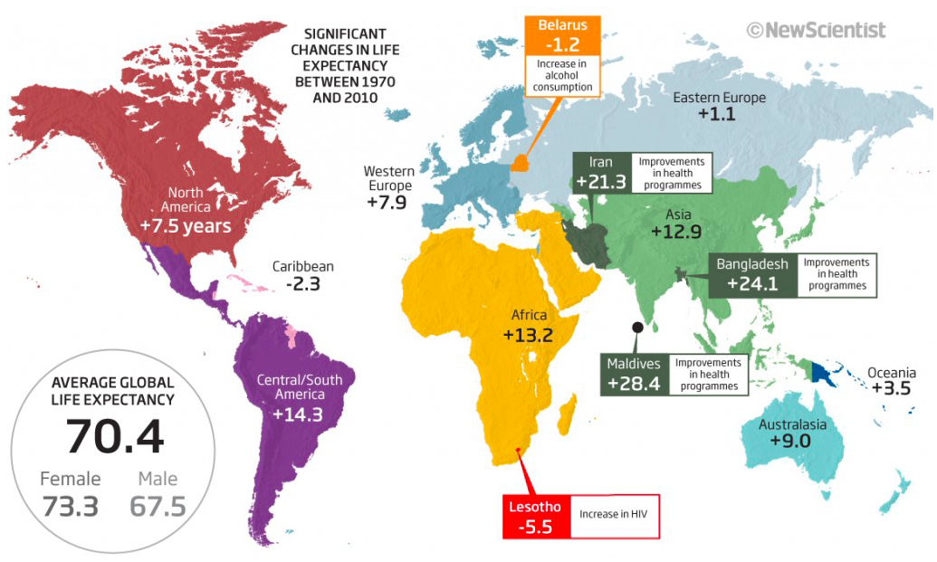
Speranza di vita
La speranza di vita indica la lunghezza media di vita delle persone, in base ai tassi di mortalità correnti nell’area in cui vivono.
Nel 1900 quella mondiale era 29 anni, oggi 74 (Italia 82,4) Cambia !
Fonte: https://www.alzheimer-riese.it/contributi-dal-mondo/rapporti-e-studi/4987-l-aspettativa-di-vita-sale-in-tutto-il-mondo-ma-le-persone-passano-piu-anni-con-malattie-e-disabilita

Slide 19
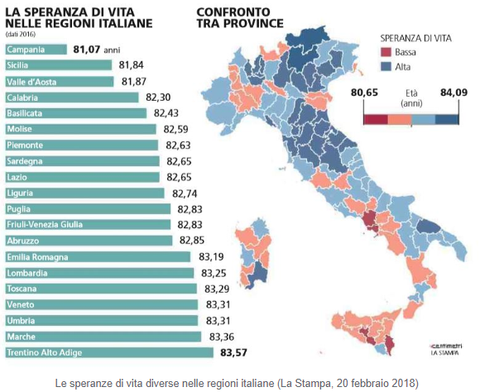
Speranza di vita in Italia
 | Nord | Centro | Sud
2010 | 82,1 | 81,9 | 81,1
2019 | 83,6
2020 | 82 | 83,1 | 82,2

Slide 20
Speranza di vita nel mondo.
Anni
1800, 1950 e 2011

Slide 21
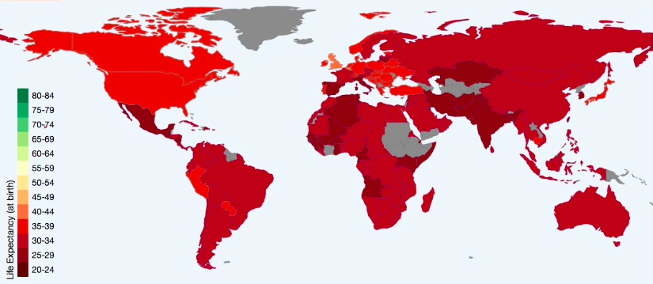
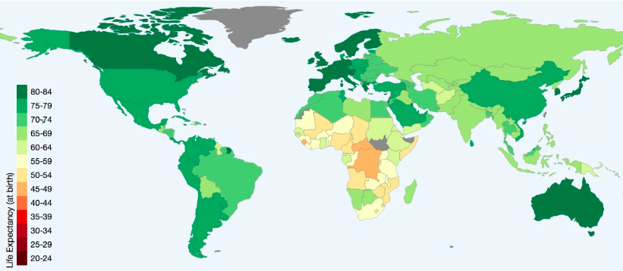
1800 vs. 2011

Slide 22
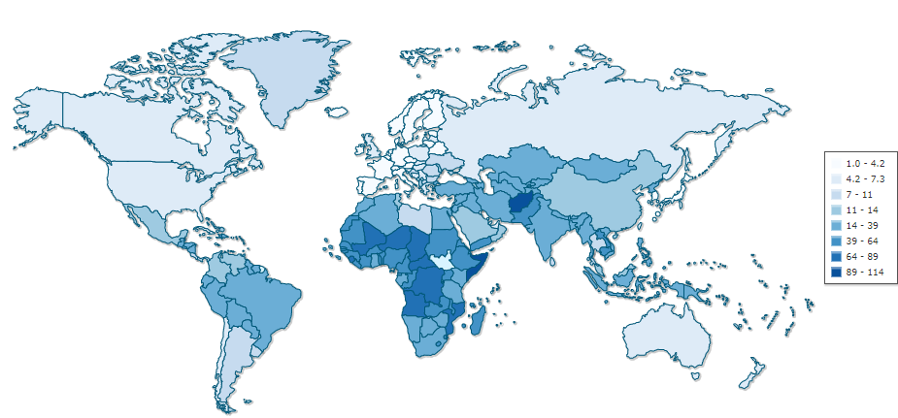
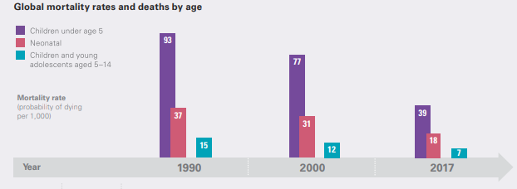
Mortalità infantile
Tasso di mortalità infantile è il numero di nati, ogni mille, che muoiono prima di compiere un anno di età (strutture sanitarie disponibili)
Nel 2019 varia dal 2 (Islanda, Slovenia, Giappone) al 109 (Afghanistan).
Italia 3/1000
Fonte:https://www.indexmundi.com/map/?v=29&l=it https://www.unicef.it/Allegati/Level_and_Trends_in_Child_Mortality_2018.pdf

